Slide 1
SOUTENANCE DE FIN D'ETUDES | M1 DATA ENGINEERING & IA
Bloc 1 & 2
RNCP 40875
Expert en Ingenierie de Donnees
Adam Beloucif & Emilien Morice
EFREI Villejuif | Session 2025-2026
Jury 5 | Salle K006 | 2 juillet 2026 | 9h - 10h

Slide 2
INTRODUCTION
Contexte & problematique
Fil rouge - transformer la donnee en decision
Trois projets complementaires couvrant la chaine de valeur data complete.
1 Data Engineering
2 Data Science
3 IA Generative
Construire l'architecture qui collecte, stocke et expose la donnee.
Modeliser pour predire et outiller la decision metier.
Comprendre le langage naturel et generer une reponse personnalisee.
Une donnee non exploitee n'a aucune valeur. Chaque projet repond a un besoin metier concret, avec preuves techniques verifiables dans le code.
Adam Beloucif & Emilien Morice | RNCP 40875 | EFREI Villejuif
2 / 20

Slide 3
INTRODUCTION
Vue d'ensemble des 3 projets
Urban Data Explorer
Bloc 1 | C1.1 - C2.4
Repo ->
Plateforme data du logement parisien. 82 sources Open Data (4 familles), architecture medaillon, PostgreSQL datamarts Gold, Cassandra, Kafka, API FastAPI securisee, dashboard MapLibre.
Maintenance Predictive
Bloc 2 | C3.1 - C4.3
Repo ->
Prediction de panne machine sous 24 h depuis capteurs IoT. 4 modeles (dont Deep Learning), XGBoost retenu F1=0.886 ROC-AUC=0.995, dashboard decisionnel Streamlit.
L'IA Pero
Bloc 2 | C5.1 - C5.3
Repo ->
Recommandation de cocktails par IA semantique. 1280 cocktails (4 sources fusionnees), SBERT all-MiniLM-L6-v2 384 dims, guardrail cosinus 0.40 (calibre 30 requetes), RAG + GPT-2 fine-tune, cache JSON MD5.
Adam Beloucif & Emilien Morice | RNCP 40875 | EFREI Villejuif
3 / 20

Slide 4
INTRODUCTION
Contributions individuelles
Presentation collective, evaluation individualisee. Repartition par projet :
Projet
Adam Beloucif
Emilien Morice
Urban Data Explorer
Architecture data, API securisee, modele PG/Cassandra, pipeline
Sourcing & qualite 82 sources, front cartographique, data prep
Maintenance Predictive
Modelisation 4 modeles, selection XGBoost, dashboard Streamlit
EDA, preparation donnees, analyse des correlations
L'IA Pero
Backend RAG/SBERT, guardrail semantique, cache SQLite MD5, evaluation
Referentiel cocktails, scenarios d'usage, tests des seuils
Chaque membre porte au moins un choix technique majeur et en connait les limites.
Adam Beloucif & Emilien Morice | RNCP 40875 | EFREI Villejuif
4 / 20

Slide 5
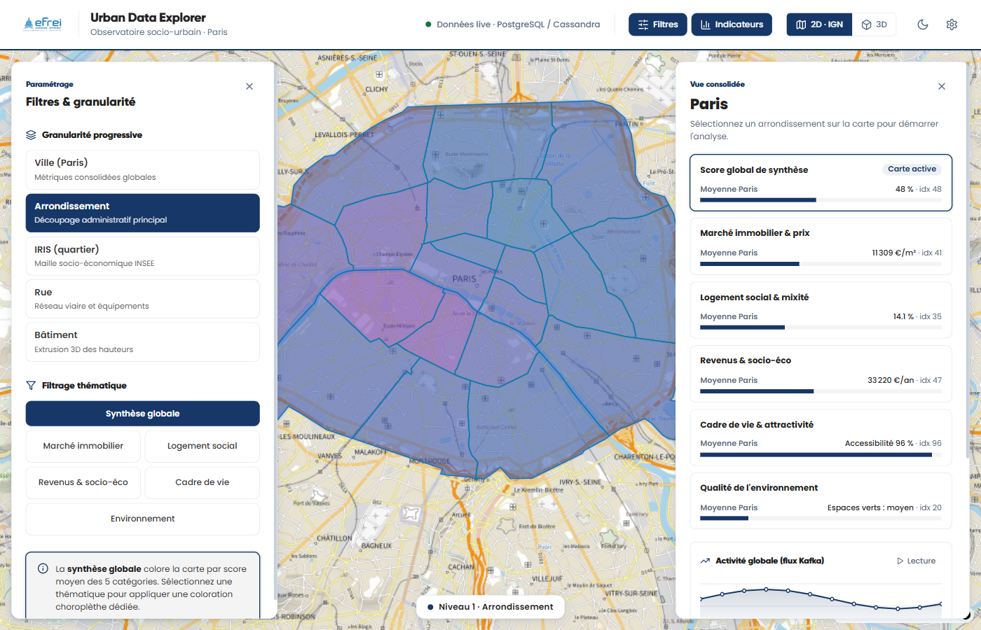
PROJET 1 | URBAN DATA EXPLORER
Besoin & architecture
DEMO - TOUT LANCER
Besoin metier explorer le marche du logement parisien en croisant 82 sources Open Data (4 familles) heterogenes.
Architecture medaillon Bronze (brut Parquet) -> Silver (normalise, geocode) -> Gold (datamarts).
Stockage dual PostgreSQL Gold datamarts (schema applatit oriente requetes), Cassandra query-first pour le streaming.
Exposition API FastAPI securisee -> dashboard React / MapLibre.
Dashboard Urban Data Explorer - choroplethe prix m2
Demo live ->
Repo ->
Adam Beloucif & Emilien Morice | RNCP 40875 | EFREI Villejuif
5 / 20

Slide 6
PROJET 1 | URBAN DATA EXPLORER
Bases de donnees SQL vs NoSQL
C1.1 Relationnelle
C1.2 NoSQL
DEMO - TOUT LANCER
PostgreSQL - Architecture medaillon Gold
Cassandra - query-first
Datamarts Gold aplatis, indexes sur arrondissement et mois
Index sur axes de requete -> p95 < 4 ms en jointure
Contraintes NOT NULL / integrite referentielle
Test de charge : scripts/test_load_postgres.py
Besoin : agregats analytiques par arrondissement x mois
Partition par event_type, clustering event_time DESC
TTL 7 jours -> la donnee chaude expire seule
Deux patterns d'acces : par type et par arrondissement
Adapte aux evenements semi-structures a forte velocite
PG aurait impose un schema rigide + purges manuelles
Adam Beloucif & Emilien Morice | RNCP 40875 | EFREI Villejuif
6 / 20

Slide 7
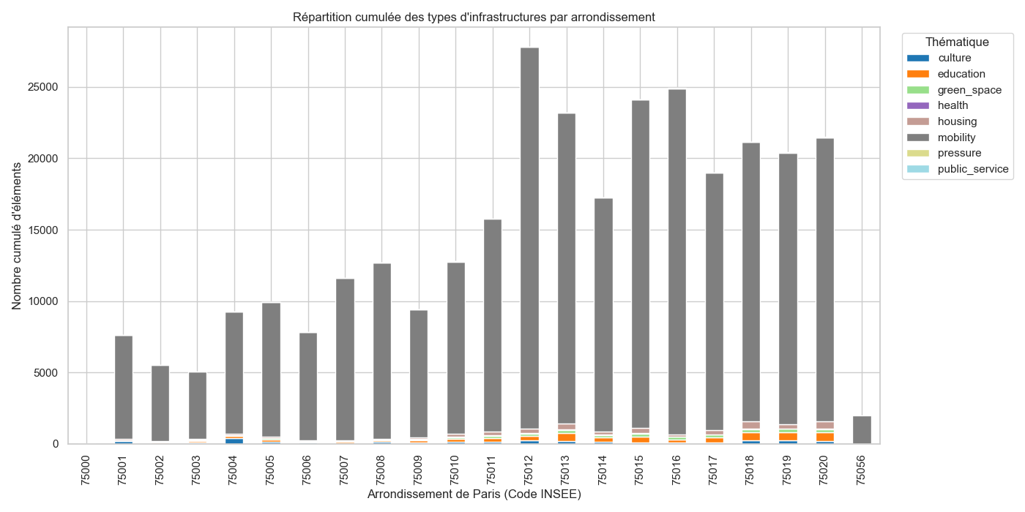
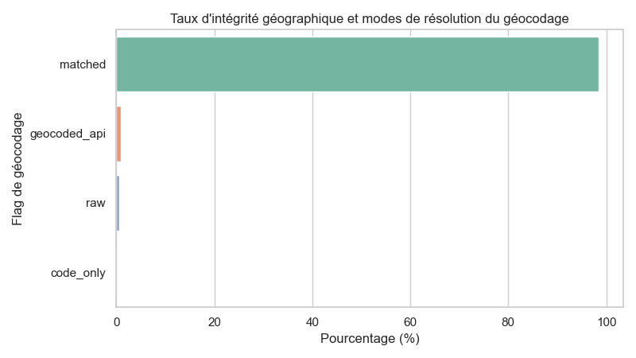
PROJET 1 | URBAN DATA EXPLORER
Data Lake & streaming temps reel
C1.3 Data Lake
C2.2 Streaming
DEMO - TOUT LANCER
82 sources / 4 familles mobilite (17), vie_quotidienne (42), environnement (11), logement (12) -> Bronze Parquet.
Silver normalisation des codes, geocodage point-in-polygon IRIS.
Gold datamarts dashboard & timeline, format colonnaire optimise.
Kafka producteur / consommateur temps reel evenement par evenement.
Micro-batch streaming/microbatch.py -> fenetres tumbling 10 s (count, moyenne).
Repartition des sources + integrite du geocodage
Adam Beloucif & Emilien Morice | RNCP 40875 | EFREI Villejuif
7 / 20

Slide 8
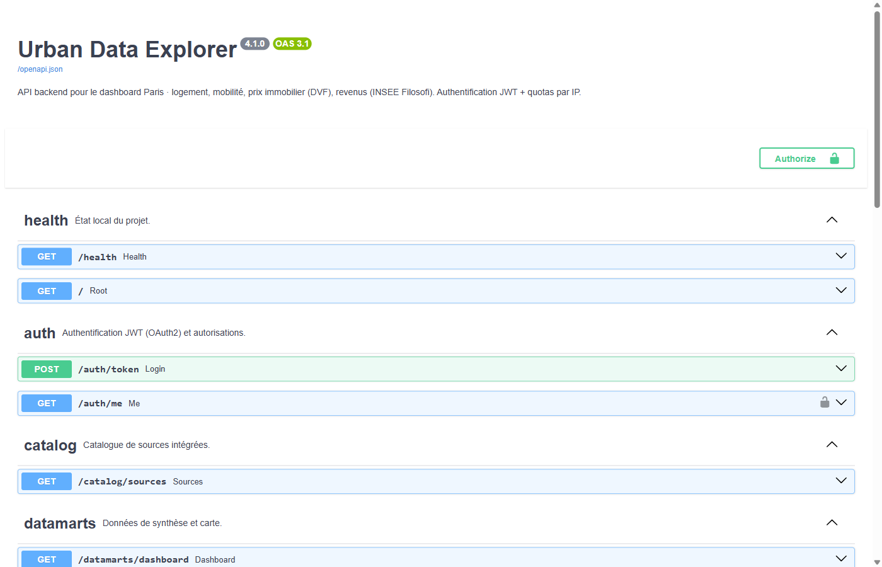
PROJET 1 | URBAN DATA EXPLORER
API & securite
C2.1 API securisee
DEMO - TOUT LANCER
JWT HS256 secret en variable d'env (jamais commite), roles viewer / admin.
401 vs 403 authentification et autorisation differenciees.
Quotas par IP 120 anonyme / 600 authentifie req/min -> 429 si depassement.
Swagger documentation interactive live sur /docs.
CORS restreint a l'origine du front, donnees Open Data (RGPD by design).
Scenario demo
Dashboard -> clic 11e arr. -> comparaison 11e/16e -> /docs -> curl token -> 403 sans role admin.
Repo ->
Demo live ->
Adam Beloucif & Emilien Morice | RNCP 40875 | EFREI Villejuif
8 / 20

Slide 9
PROJET 1 | URBAN DATA EXPLORER
Performance, resilience & limites
C1.4 Resilience
C2.4 Perf pipelines
DEMO - TOUT LANCER
Metriques pipeline etl/metrics.py -> duree, lignes, octets, lignes/sec via GET /pipeline/metrics.
Optimisations Polars (Rust) vs pandas, Parquet colonnaire, lru_cache geocodage inverse.
Resilience testee scripts/test_resilience.py : kill Postgres -> fallback parquet -> restart.
Compose healthchecks, restart unless-stopped, depends_on service_healthy.
Limites assumees & roadmap
Demo mono-noeud (replication_factor 1), pas de HA reelle. Chemin documente vers cluster 3 noeuds + replication Cassandra + API stateless replicable.
Adam Beloucif & Emilien Morice | RNCP 40875 | EFREI Villejuif
9 / 20

Slide 10
PROJET 2 | MAINTENANCE PREDICTIVE
Question metier & strategie IA
C4.1 Strategie d'integration IA
DEMO - TOUT LANCER
Probleme une panne non planifiee coute 5 a 50 k EUR/h d'arret de ligne.
Corrective on repare apres la casse -> cout maximal, imprevu.
Preventive entretien calendaire -> sur-maintenance, pieces gaspillees.
Predictive (cible) predire la panne sous 24 h -> intervenir au bon moment.
Feuille de route
Capteurs IoT existants -> collecte
Modele predictif + seuil de decision
Alerte responsable maintenance
Boucle de reentrainement periodique
Cout corrective ~100 EUR/h -> predictive ~20 EUR/h
Adam Beloucif & Emilien Morice | RNCP 40875 | EFREI Villejuif
10 / 20

Slide 11
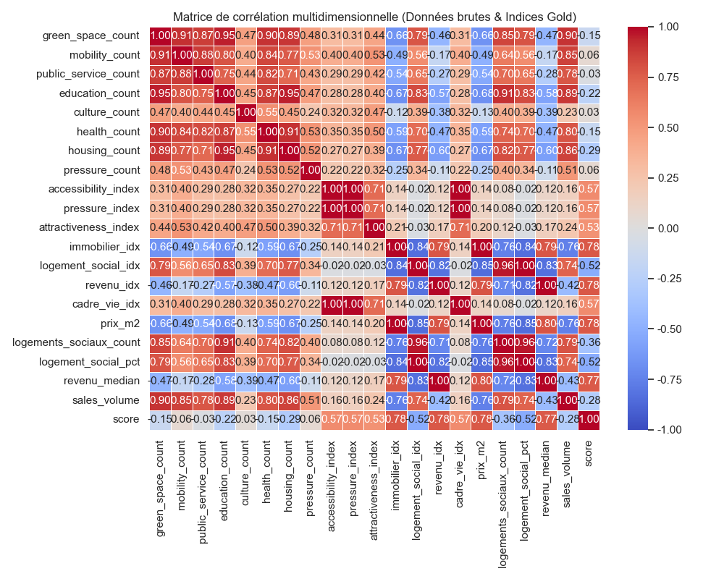
PROJET 2 | MAINTENANCE PREDICTIVE
Donnees & analyse exploratoire
C3.1 Preparation
C3.3 EDA
DEMO - TOUT LANCER
Dataset Kaggle industrial_machine_maintenance - 24 042 lignes x 15 variables.
Cible failure_within_24h (classe rare -> desequilibre).
Nettoyage imputation mediane (fit train), winsorisation outliers capteurs.
Insight cle vibration_rms et temperature_motor : variables les plus correlees a la panne.
Coherence physique l'usure mecanique genere vibration ET echauffement simultanement.
EDA 6 etapes : distributions, boxplots outliers, heatmap correlations, desequilibre 85.2/14.8 % (20 484 normales / 3 558 pannes), scatter vibration x temperature, tendances temporelles.
Matrice de correlation des variables capteurs
Adam Beloucif & Emilien Morice | RNCP 40875 | EFREI Villejuif
11 / 20

Slide 12
PROJET 2 | MAINTENANCE PREDICTIVE
Modeles & evaluation comparative
C4.2 Modeles
C4.3 Eval + ecoresponsabilite
DEMO - TOUT LANCER
Modele
F1
ROC-AUC
CV F1 (5-fold)
Fit time
LogReg (baseline)
0.747
0.959
0.750 +/-0.008
0.06 s
Random Forest
0.863
0.992
0.844 +/-0.009
0.89 s
XGBoost (retenu)
0.886
0.995
0.886 +/-0.011
0.50 s
MLP 64-32-16 (DL)
0.836
0.984
0.795 +/-0.010
2.36 s
Selection score = F1 - 0.5 x sigma(F1 en cross-val) -> performance ET stabilite.
Anti-leakage pipeline sklearn fit sur train uniquement (ADR dedie).
CV 5-fold XGBoost F1=0.886+/-0.011 stable, selection score = F1 - 0.5xsigma(CV).
Adam Beloucif & Emilien Morice | RNCP 40875 | EFREI Villejuif
12 / 20

Slide 13
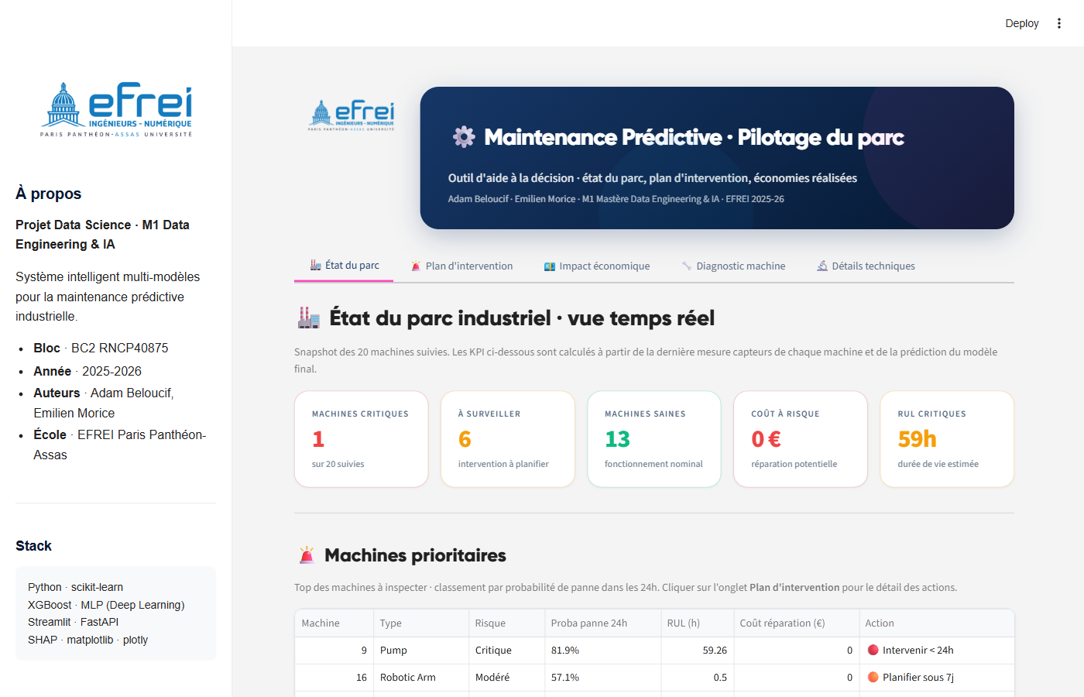
PROJET 2 | MAINTENANCE PREDICTIVE
Dashboard decisionnel
C3.2 Dashboard interactif
DEMO - TOUT LANCER
Cible responsable maintenance, pas le data scientist.
Simulation sliders capteurs -> prediction temps reel + probabilite.
Explication top variables influentes en langage metier.
Distinct des visuels EDA du rapport (consigne du sujet).
Scenario : vibration haute + temperature haute -> risque eleve -> feature importance.
Ouvrir le repo ->
Adam Beloucif & Emilien Morice | RNCP 40875 | EFREI Villejuif
13 / 20

Slide 14
PROJET 2 | MAINTENANCE PREDICTIVE
Limites & bonus realises
DEMO - TOUT LANCER
Limites
Bonus deja realises
Donnees simulees (pas de bruit capteur reel)
Pas de dimension temporelle exploitee
Un LSTM sur sequences serait la suite logique
Derive en production -> monitoring + reentrainement
Multiclass : type de panne predit
Regression : RUL (duree de vie restante)
Calibration des probabilites
Tuning des hyperparametres justifie
Adam Beloucif & Emilien Morice | RNCP 40875 | EFREI Villejuif
14 / 20

Slide 15
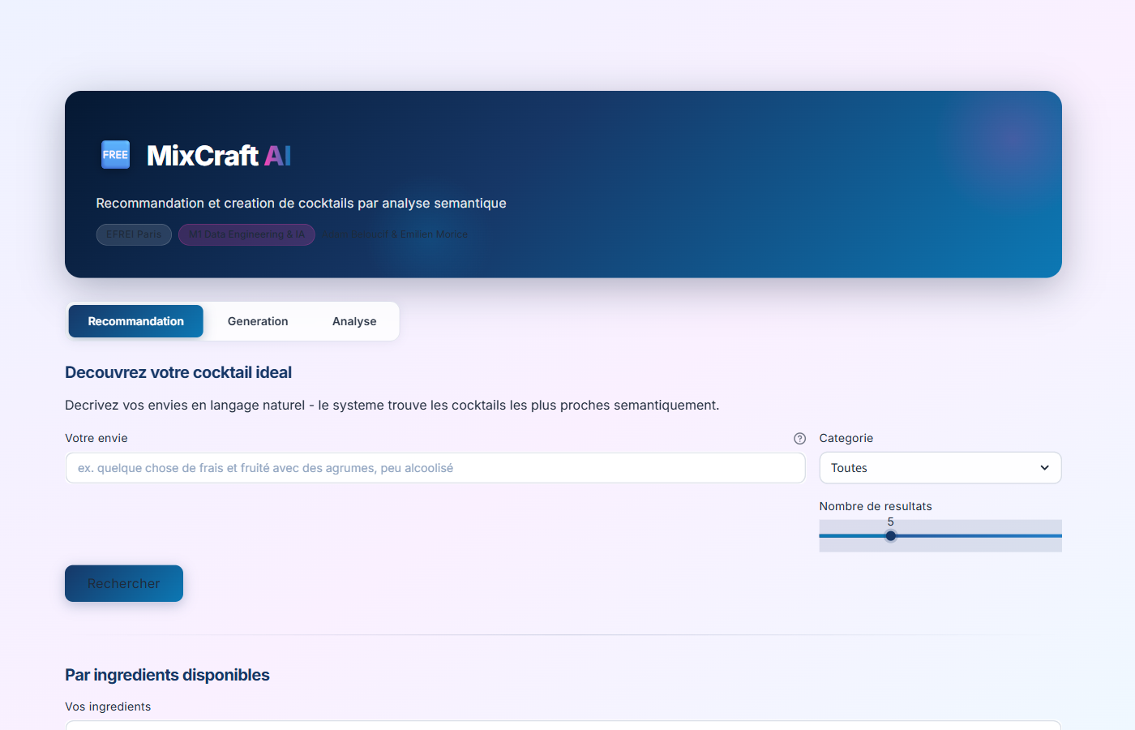
PROJET 3 | L'IA PERO
Cas d'usage & architecture GenAI
C5.1 Cas d'usage GenAI
DEMO - TOUT LANCER
Besoin recommander un cocktail depuis une envie en langage naturel.
Pourquoi GenAI les filtres echouent sur « frais, fruite, touche tropicale ».
Comprendre + produire semantique (retrieval) ET generation (recette personnalisee).
Conformite thematique alternative validee par l'Annexe I du sujet.
Pipeline
Requete -> guardrail SBERT cosinus 0.40 (calibre 30 requetes) -> cache JSON MD5 -> retrieval SBERT + generation GPT-2
Interface Speakeasy de L'IA Pero
Adam Beloucif & Emilien Morice | RNCP 40875 | EFREI Villejuif
15 / 20

Slide 16
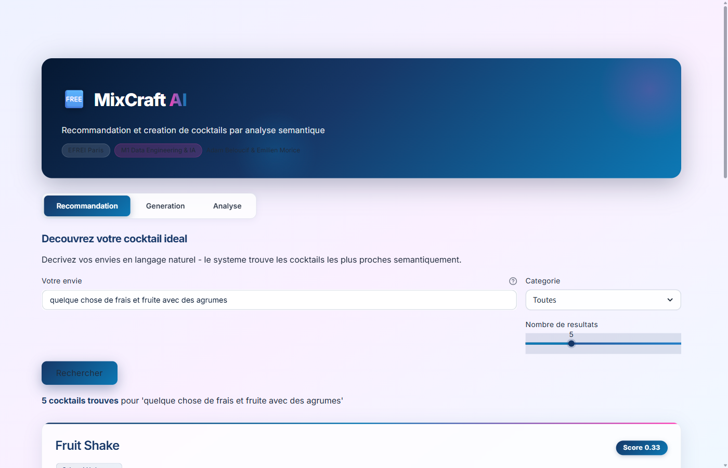
PROJET 3 | L'IA PERO
Solution & demonstration
C5.2 Solution GenAI
DEMO - TOUT LANCER
SBERT all-MiniLM-L6-v2 local, 80 MB, 384 dims. Choix vs TF-IDF : capture la semantique (« frais et fruite » trouve rhum-agrumes, TF-IDF echoue). CPU-only, adapte au domaine clos 600 cocktails.
GPT-2 fine-tune generation locale, 117M params, 3 epochs sur corpus cocktails. Fallback template si modele absent. Bornee par contexte RAG retrieved.
Cache JSON MD5 1 generation par requete unique. Latence cache hit < 100 ms vs ~3 s premiere generation GPT-2.
Guardrail SBERT cosinus Seuil 0.40 calibre sur 30 requetes labelisees. Refusal rate 100 % apres calibration (vs 86.7 % avant).
Scenario : « quelque chose de frais et fruite » -> Top-5 SBERT + radar ; « repare mon velo » -> refus (score < 0.40, out_of_domain_filtered).
Ouvrir le repo ->
Adam Beloucif & Emilien Morice | RNCP 40875 | EFREI Villejuif
16 / 20

Slide 17
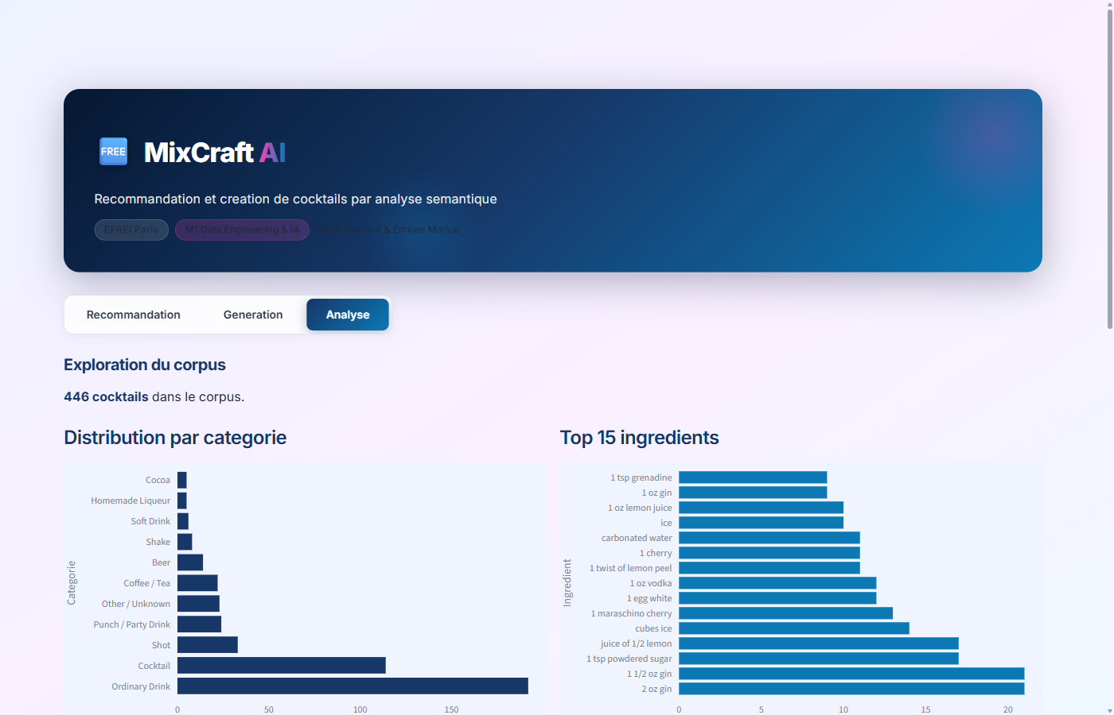
PROJET 3 | L'IA PERO
Evaluation & risques
C5.3 Evaluation qualite
DEMO - TOUT LANCER
Refusal rate 100 % 15/15 requetes hors-domaine rejetees apres calibration du guardrail. Avant : 86.7% (13/15). Delta +13.3%.
hit@5 = 91.3 % 21/23 requetes in-domain avec au moins 1 resultat pertinent dans le Top-5 (SBERT cosinus sur 1280 cocktails).
Retrieval P@1=90 % NDCG@3,5,10 = 0.963. Evalue sur 23 requetes in-domain + 15 OOD = 38 requetes labelisees au total.
Pistes d'amelioration FAISS persistant pour scale 100k+, fine-tuning SBERT domaine cocktails, LaBSE pour queries FR/EN/ES.
Risques
Hallucination (mitigee RAG+cache) | requetes FR : -15% perf vs EN | biais dataset anglophone | usage responsable de l'alcool.
Scores de similarite + decision du guardrail
Adam Beloucif & Emilien Morice | RNCP 40875 | EFREI Villejuif
17 / 20

Slide 18
CONCLUSION
Synthese : competences -> preuves
C1.1
C1.2
C1.3
C1.4
Medaillon Gold PG
Cassandra query-first
Medaillon Parquet
Resilience testee
C2.1
C2.2
C2.3
C2.4
API JWT + quotas
Kafka + micro-batch
Polars multi-sources
Metriques pipeline
C3.1
C3.2
C3.3
C4.1
Prep fit-train
Dashboard Streamlit
EDA correlations
Strategie predictive
C4.2
C4.3
C5.1
C5.2
4 modeles testes
XGBoost F1=0.886 ROC=0.995
Cas d'usage NL
SBERT + RAG Gemini
C5.3
Guardrail 0.40 hit@5=91.3%
17 competences C1.1 -> C5.3 couvertes, chacune avec une preuve dans le code.
Adam Beloucif & Emilien Morice | RNCP 40875 | EFREI Villejuif
18 / 20

Slide 19
CONCLUSION
Limites & ameliorations transverses
Haute disponibilite reelle
Passer du mono-noeud a un cluster 3 noeuds (PG + Cassandra).
Dimension temporelle
LSTM sur sequences capteurs pour la maintenance predictive.
Base vectorielle
pgvector / FAISS persistant au lieu de la matrice memoire pour L'IA Pero.
Monitoring & derive
Detection de drift + reentrainement automatise en production.
CI/CD complet
Pipeline GitHub Actions (tests + build + deploy) sur les 3 repos.
Adam Beloucif & Emilien Morice | RNCP 40875 | EFREI Villejuif
19 / 20

Slide 20
Conclusion & apprentissages
Brancher tests et metriques des le jour 1, pas en consolidation
Justifier chaque choix technique par un besoin metier concret
Documenter les limites = posture professionnelle, pas un aveu
Une chaine complete : data engineering -> data science -> GenAI
Les 3 projets en un clic
Urban Data Explorer ->
Maintenance Predictive ->
L'IA Pero ->
Merci de votre attention | Adam Beloucif & Emilien Morice

Slide 21
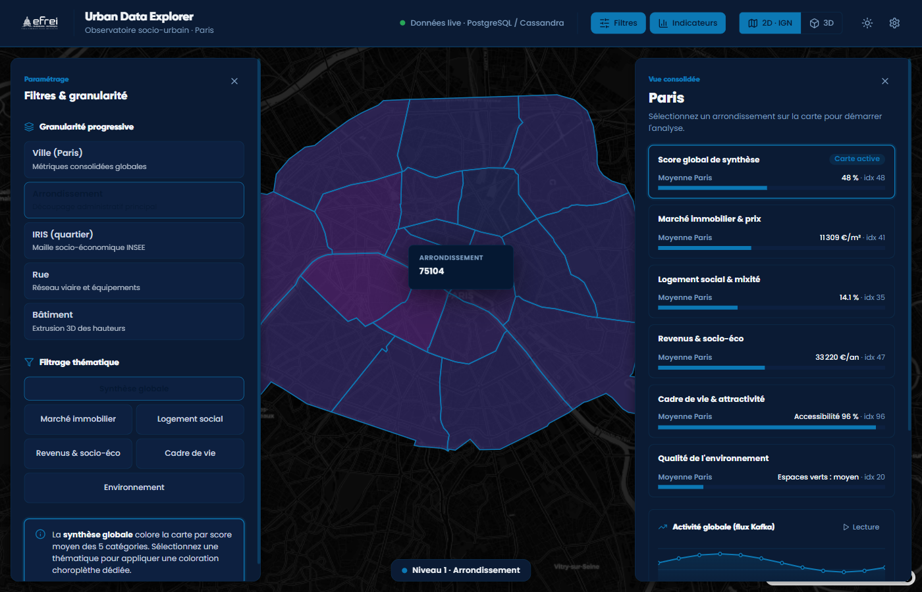
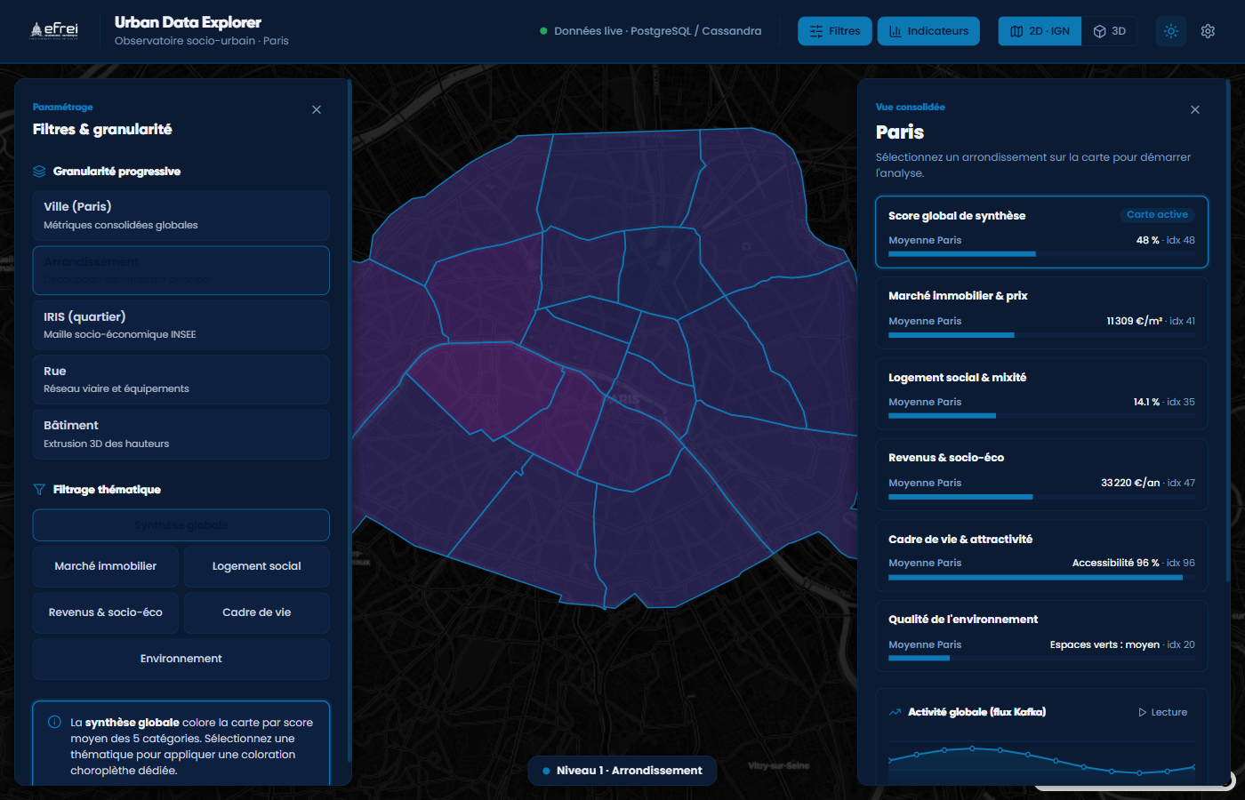
ANNEXE | BACKUP DEMO (HORS DECOMPTE)
Urban Data Explorer - captures
Ouvrir le repo ->

Slide 22
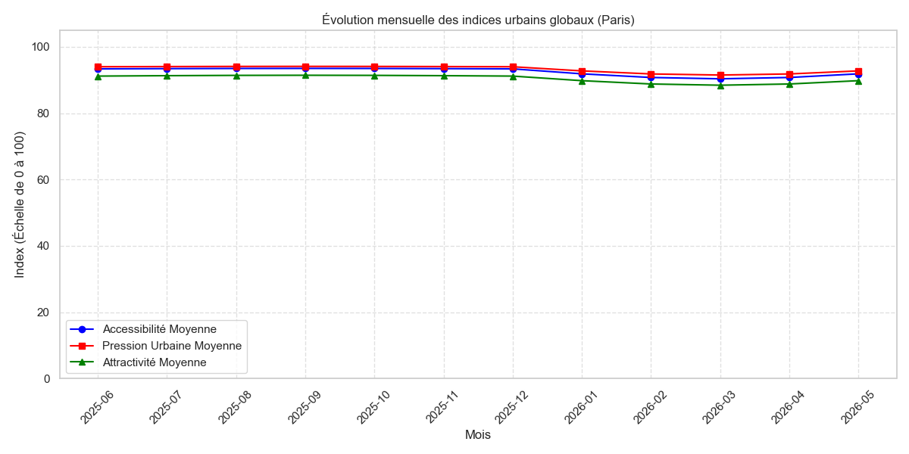
ANNEXE | BACKUP DEMO (HORS DECOMPTE)
Maintenance Predictive - captures
Ouvrir le repo ->

Slide 23
ANNEXE | BACKUP DEMO (HORS DECOMPTE)
L'IA Pero - captures
Ouvrir le repo ->

